Slide 1



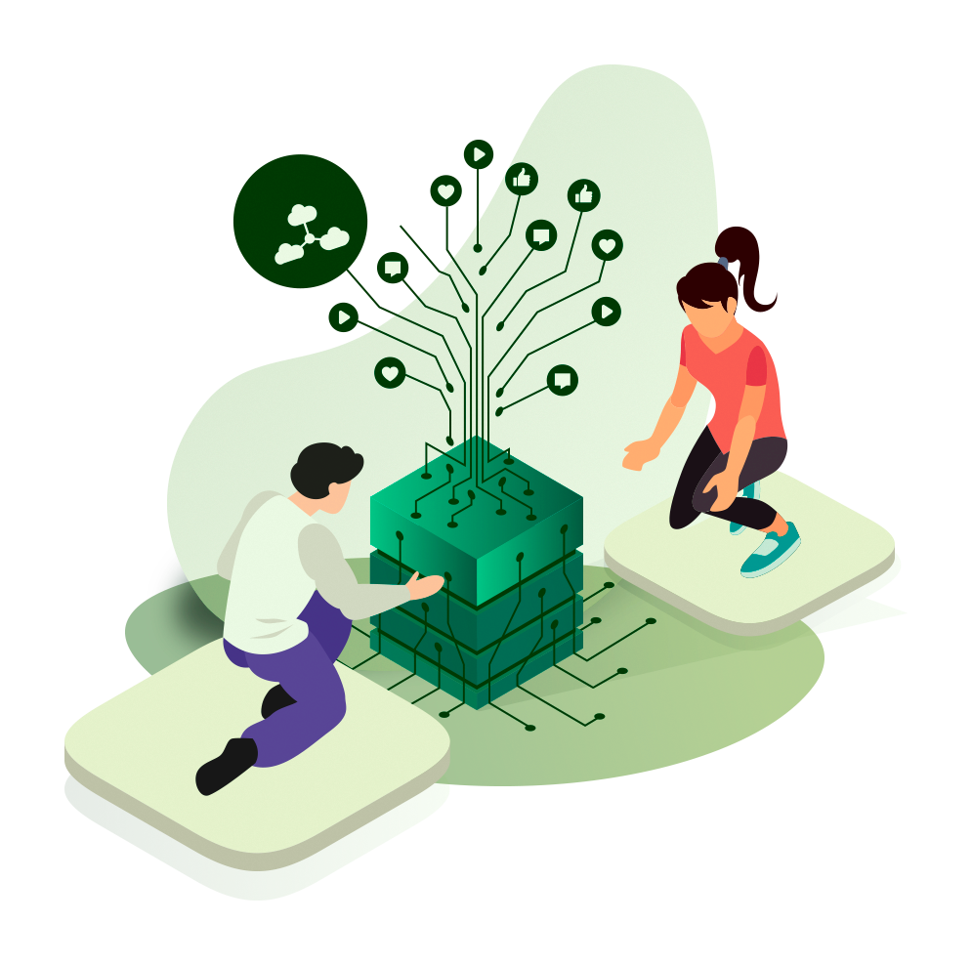


Interfaz Usuario
UI

Slide 2


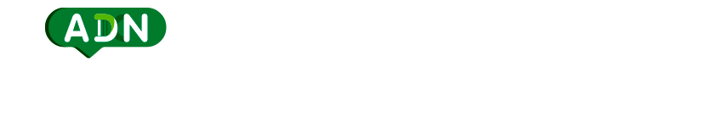
UI – User Interface, elementos visuales y físicos con los cuales interactúa una persona al usar un dispositivo
UX – Experiencia mientras usa la UI
—Robbie Gonzales

Slide 3
“¿Qué hace bueno al diseño visual? El diseño visual, a diferencia del arte, no debe ser subjetivo. Tiene que lograr un propósito particular como resolver un problema, educar, o explicar una nueva característica. Un buen diseño visual se comunica de una manera que produce el resultado deseado.”
—JODI HERSH

Slide 4
Objetivos
Contextualizar la interfaz de usuario desde el diseño de servicio
Fortalecer habilidades para diseñar servicios

Slide 5
Agenda
Trabajando con diseñadores gráficos
Recomendaciones para la comunicación visual efectiva
Prototipado
Herramientas
Actividad

Slide 6
Trabajando con diseñadores gráficos
Los diseñadores gráficos son profesionales altamente entrenados, que lo ayudarán a llevar a su producto a otro nivel, que su equipo de no diseñadores no podría lograr por si mismo.
Contratar un diseñador gráfico es lo mejor, es lo más simple para que su interfaz de usuario luzca genial. Le ahorrara dinero y tiempo.

Slide 7
Recomendaciones
Usted puede diseñar lo básico más eficientemente a nivel de wireframe y dejar que el diseñador gráfico enfoque su talento en lo cual es más necesitado.
Entender el diseño visual ayudará a asegurar que detalles importantes de diseño se han ejecutado completamente durante el desarrollo, estos detalles por lo general se pierden en la traducción de funcionalidades.
Trabajar juntos para tomar mejores decisiones por las razones correctas.
Los roles no diseñadores por lo general carecen de habilidades para tratar con diseñadores, sus relaciones son poco productivas y eficientes.

Slide 8
Recomendaciones
Si contrata a un diseñador que cumple con el perfil para el trabajo, asuma que esa persona entiende el diseño visual mejor que usted, por tanto debe confiar en su trabajo.
Intégrese con diseñadores gráficos muy temprano en el proceso, cuando ellos puedan tener mayor impacto.
La peor pesadilla de un diseñador, es que alguien que no sea diseñador le diga como hacer su trabajo, por tanto no lo haga.
Enfóquese en la visión de alto nivel del proyecto, las metas, los requerimientos la dirección y las reglas de la marca. Es trabajo del diseñador encontrar el rumbo del proyecto.

Slide 9
Recomendaciones
Realice retroalimentación positiva y de al diseñador el beneficio de la duda, la forma más diplomática de dar retroalimentación es realizando preguntas en ves de hacer afirmaciones o demandas. Ejemplo: ¿Por qué escogió este esquema de color?
Para un diseñador “bonito” es una mala palabra. Implica que su trabajo es trivial y superficial y que usted ya hizo el verdadero trabajo.

Slide 10
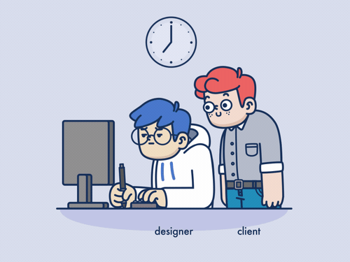
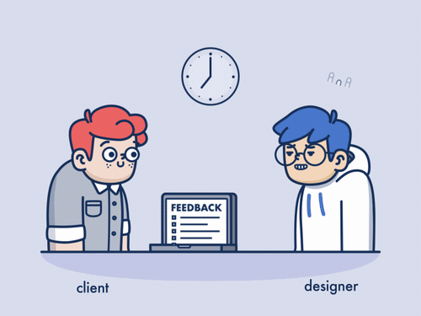
Diseñador vs Cliente

Slide 11
UI es comunicación
A nivel de wireframe, cada elemento de diseño visual debe estar justificado por lo que comunica. Si un elemento de la interfaz de usuario no comunica algo, debe ser removido. Si la comunicación es pobre debe ser rediseñado.
Arte
Diseño
Subjetivo | Objetivo
Emocional | Racional
Arbitrario | Coordinado
Estético | Basado en reglas

Slide 12
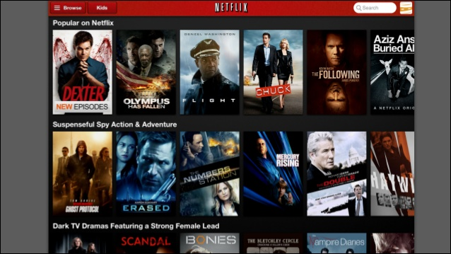
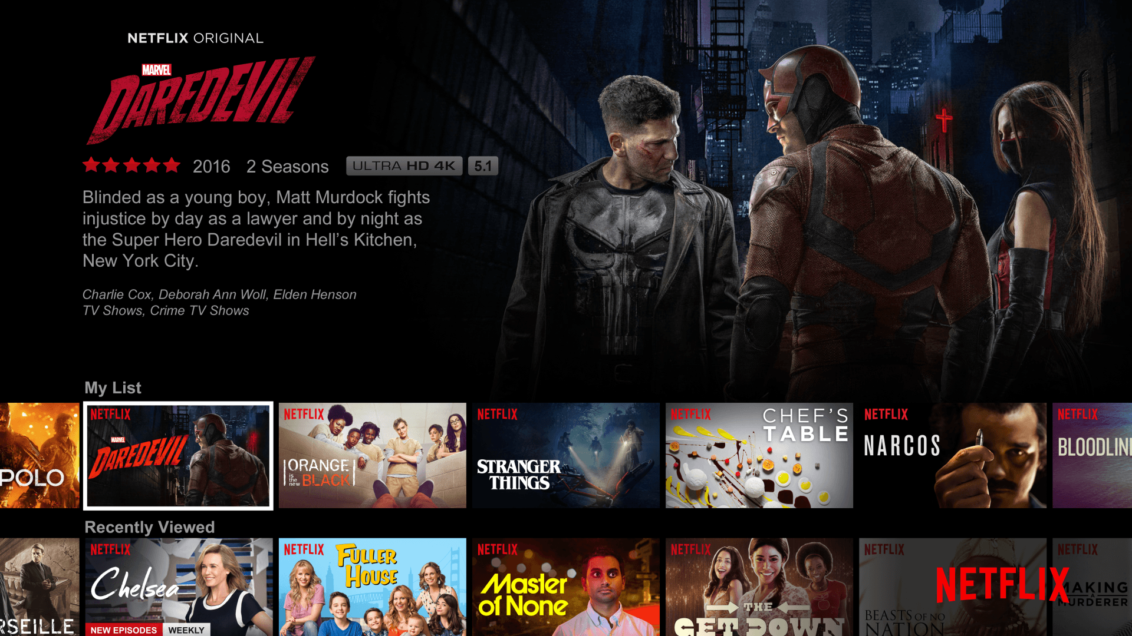
Rediseño de Interfaz (antes/ahora)

Slide 13
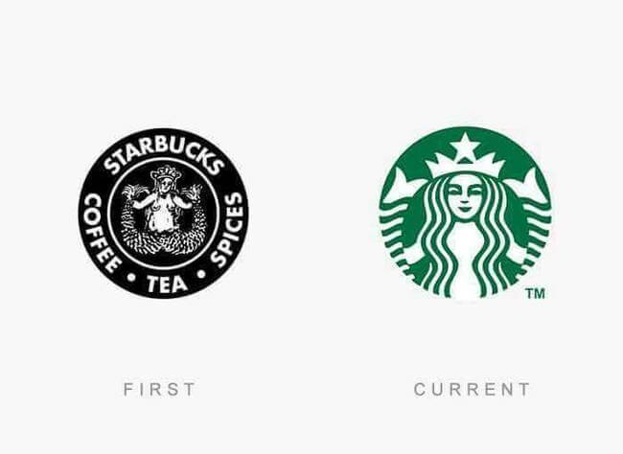
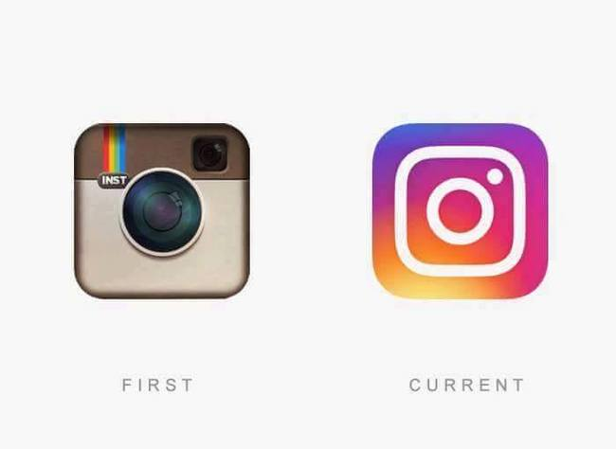
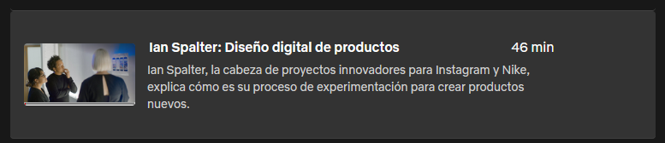
Rediseño de imagen (antes/ahora)
Abstract – Netflix
Capítulo 5 – Temporada 2

Slide 14
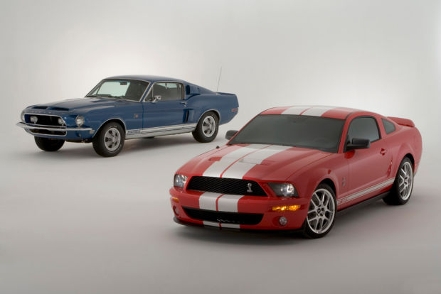
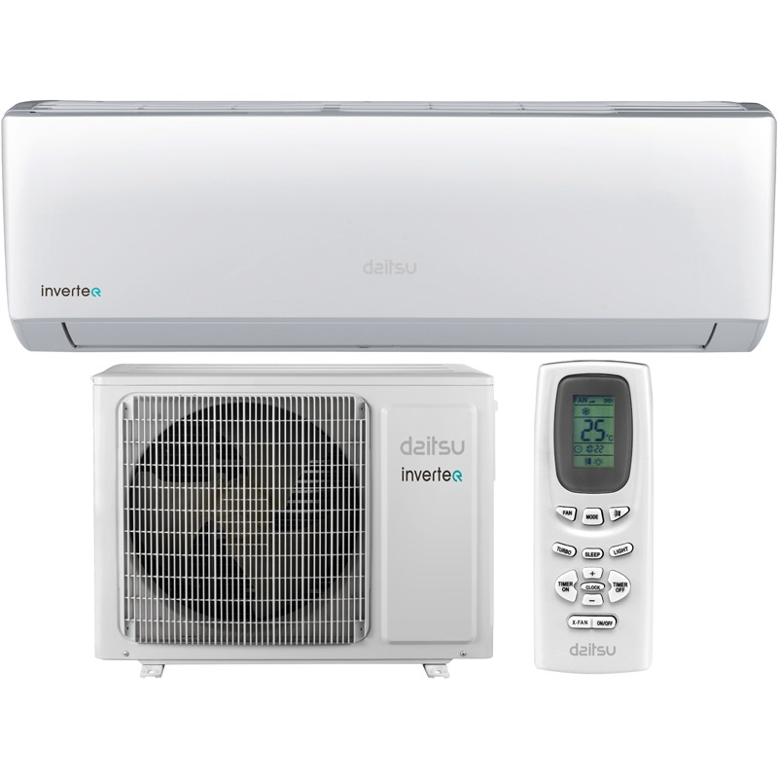
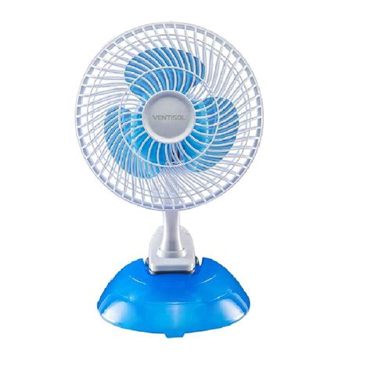
Rediseño de producto (antes/ahora)
Antes
Ahora

Slide 15
Las personas son emocionales
Reacciona emocionalmente a la apariencia visual de un producto. El producto debe verse que cumple a cabalidad con su propósito correctamente.
Si la calidad de la apariencia visual del producto es cuestionable, el usuario naturalmente asumirá que el resto del producto tiene el mismo nivel de calidad.
No asuma que el usuario descubrirá la belleza que se encuentra en el fondo, No lo hará.

Slide 16
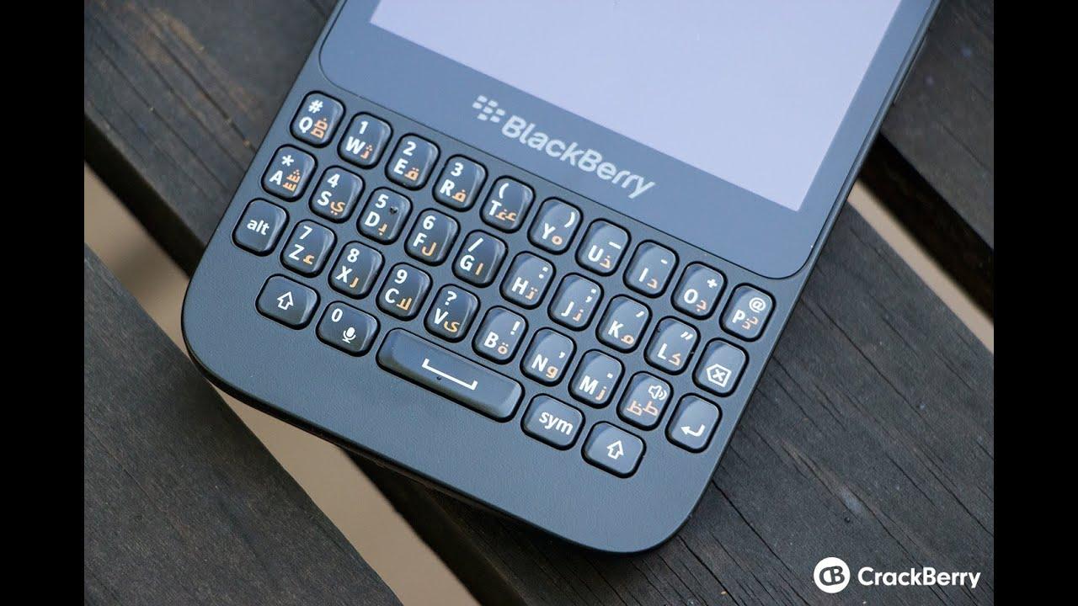
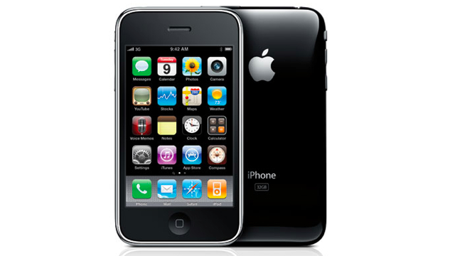
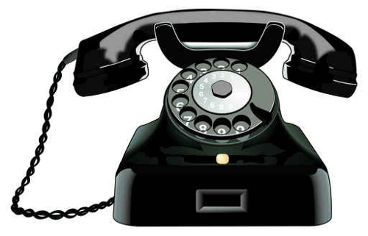
“Nuestro producto puede no ser hermoso, pero seguro hace el trabajo”
🚫
🚫
✔️

Slide 17
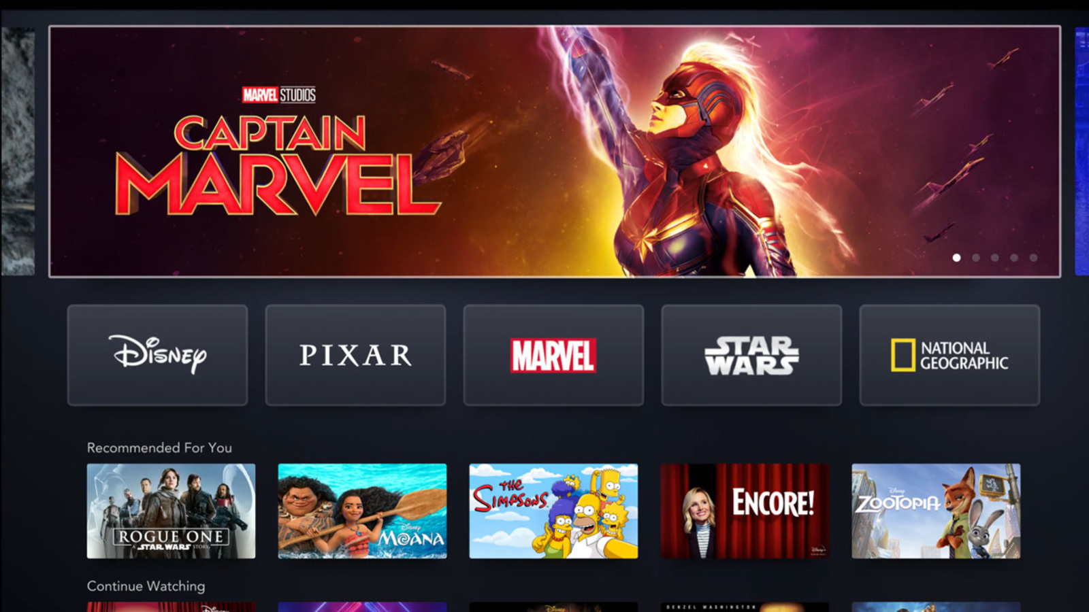
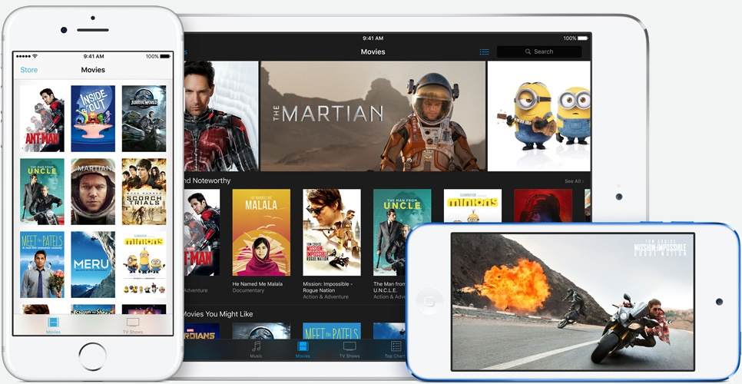
No reinventar la rueda. Lo que funciona, funciona
Antes
Ahora
ITunes
Disney plus

Slide 18
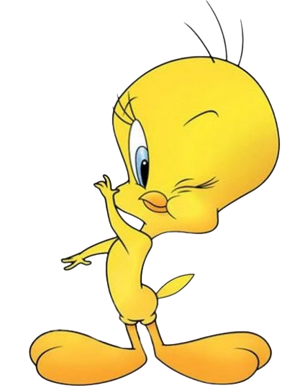
Si quiere un producto hermoso…
¡Contrate a un diseñador gráfico!
Aunque tenga un presupuesto apretado,
es dinero bien invertido.

Slide 19
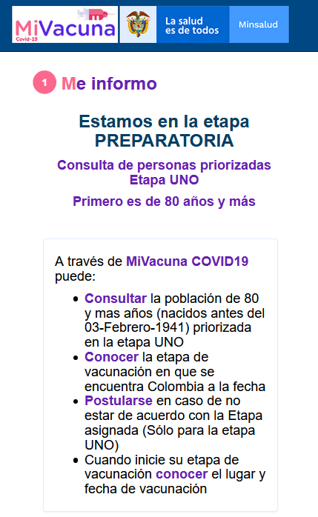
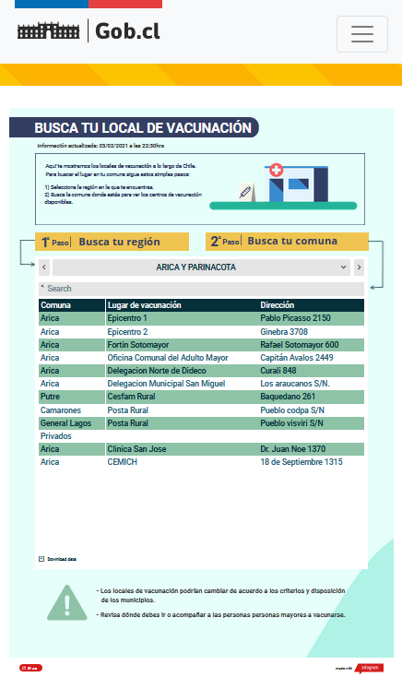
Si quiere un producto hermoso…
🤔
😀
Portal oficial vacunación Colombia
14 de febrero 2021
Portal oficial vacunación Chile
14 de febrero 2021
mivacuna.sispro.gov.co/MiVacuna/
www.gob.cl/yomevacuno/
Notes:
https://cantunsee.space/

Slide 20
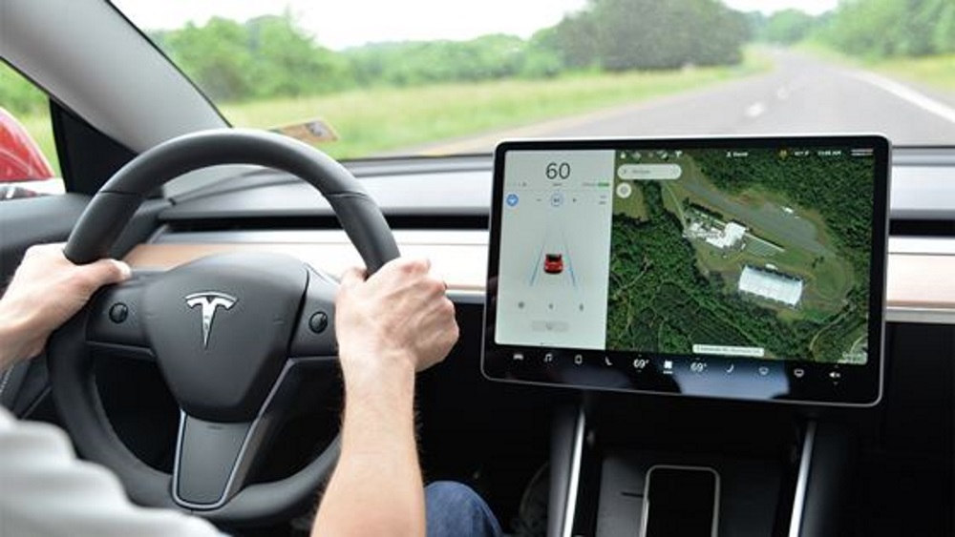
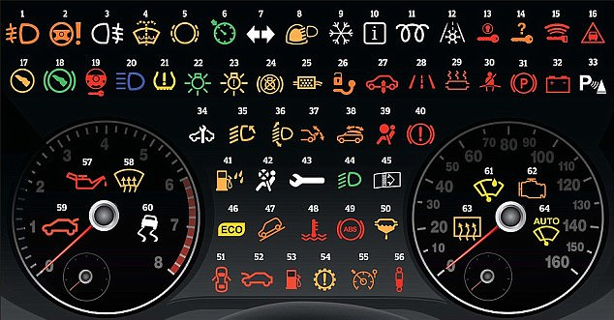
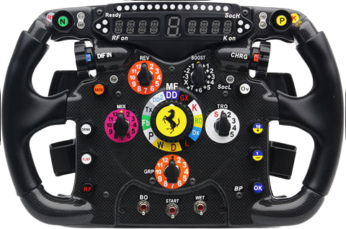
Si quiere un producto hermoso…
😀
🤔
Tesla Motors - Dashboard
Dashboard complejo y Cabrilla F1

Slide 21
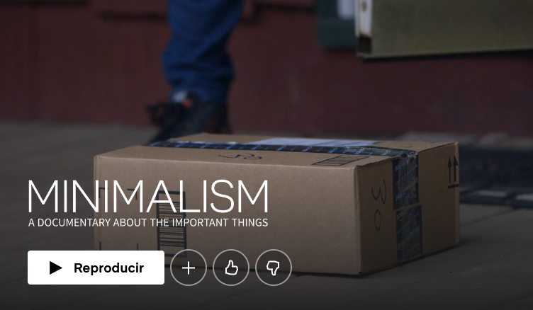
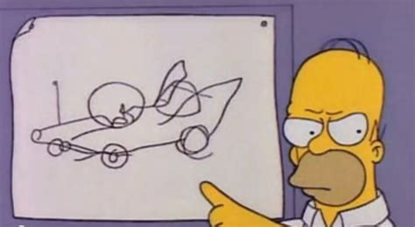
Si quiere un producto hermoso…
😀
🤔
Minimalismo documental
El carro de homero

Slide 22
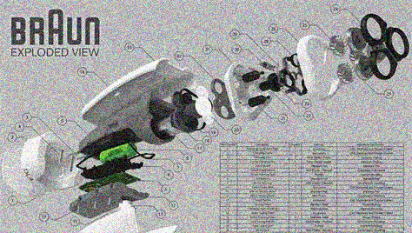
¿Recuerda un producto o servicio en particular?
¿ por qué lo recuerda?

Slide 23
Use una rejilla, que soporte el contenido
La rejilla comunica el propósito de la pagina, como escanear y leer la pagina, y el orden en el cual usar los elementos de la pagina.
Adicionalmente, una rejilla bien diseñada parece simple, ordenada, fácil de escanear, eficiente y estéticamente agradable.

Slide 24
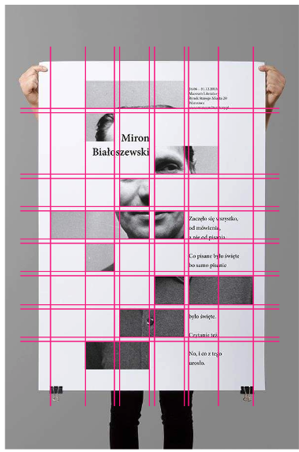
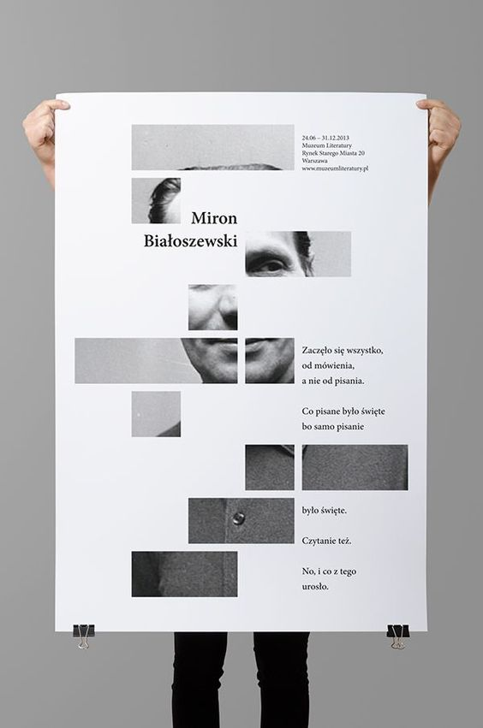

Rejilla – Grid – Grilla – Layout - Reglas
Aparece con el diseño de afiches del constructivismo ruso.

Slide 25
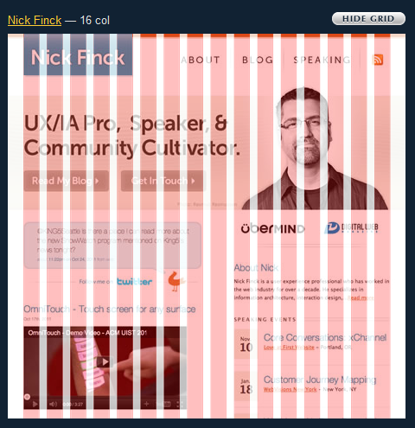

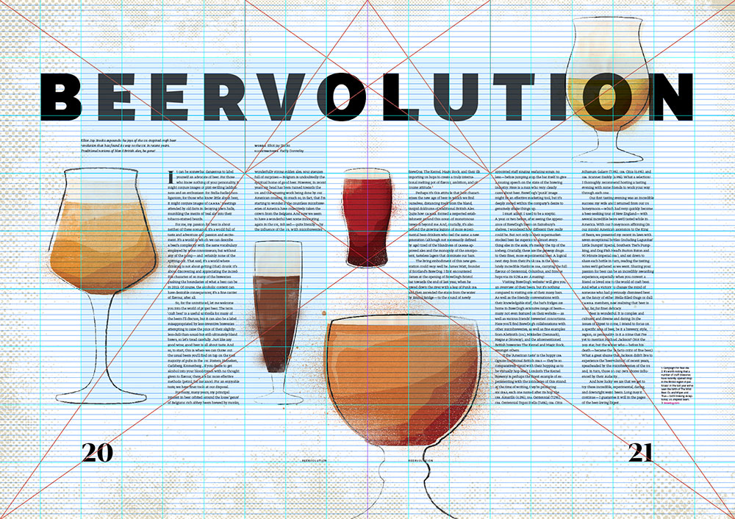
https://elliotjaystocks.com/blog/digests-typography-and-grids-part-1/
https://960.gs/
Múltiples usos

Slide 26
Piense como presentar el contenido en persona
A menos que se presente el contenido como un monologo continuo que cubra todo sin interrupción, escoja un modelo de presentación que permita al usuario navegar por la conversación.

Slide 27
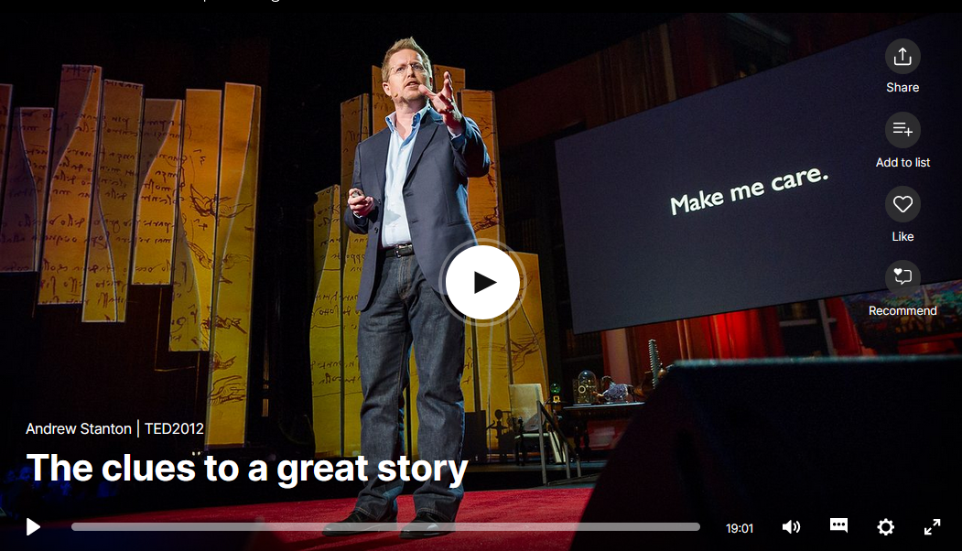
Storytelling
Andrew Staton
Pixar
https://www.ted.com/talks/andrew_stanton_the_clues_to_a_great_story

Slide 28
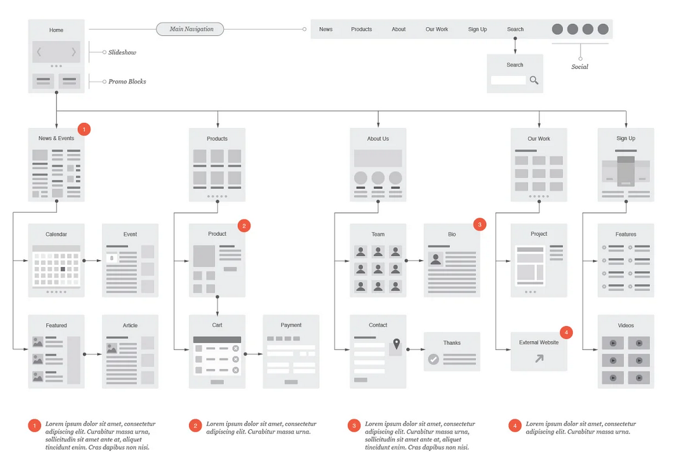
Diagrama de flujo
Orden de navegación / Interacción
https://creativemarket.com/ericmillerdesign/136804-Website-Flowchart-Sitemap-Sketch

Slide 29
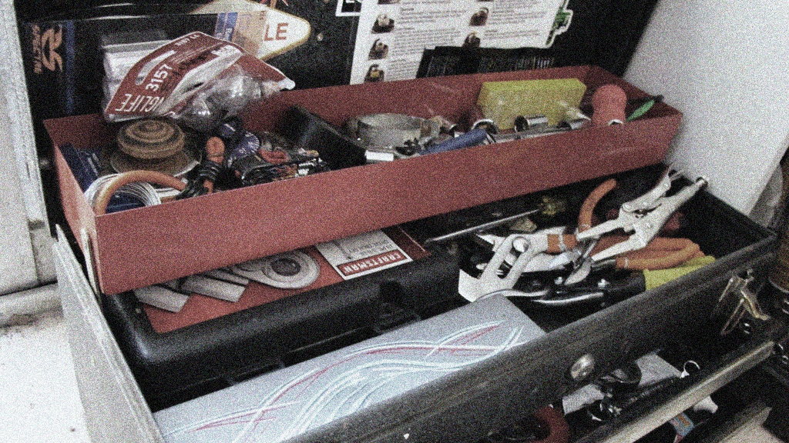
¿Cuáles son las herramientas que no pueden faltar?

Slide 30
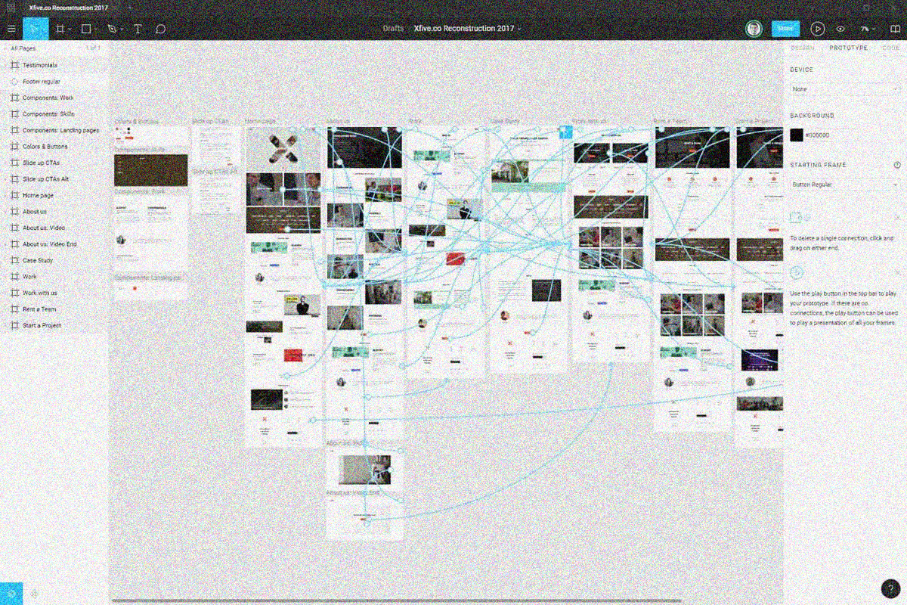


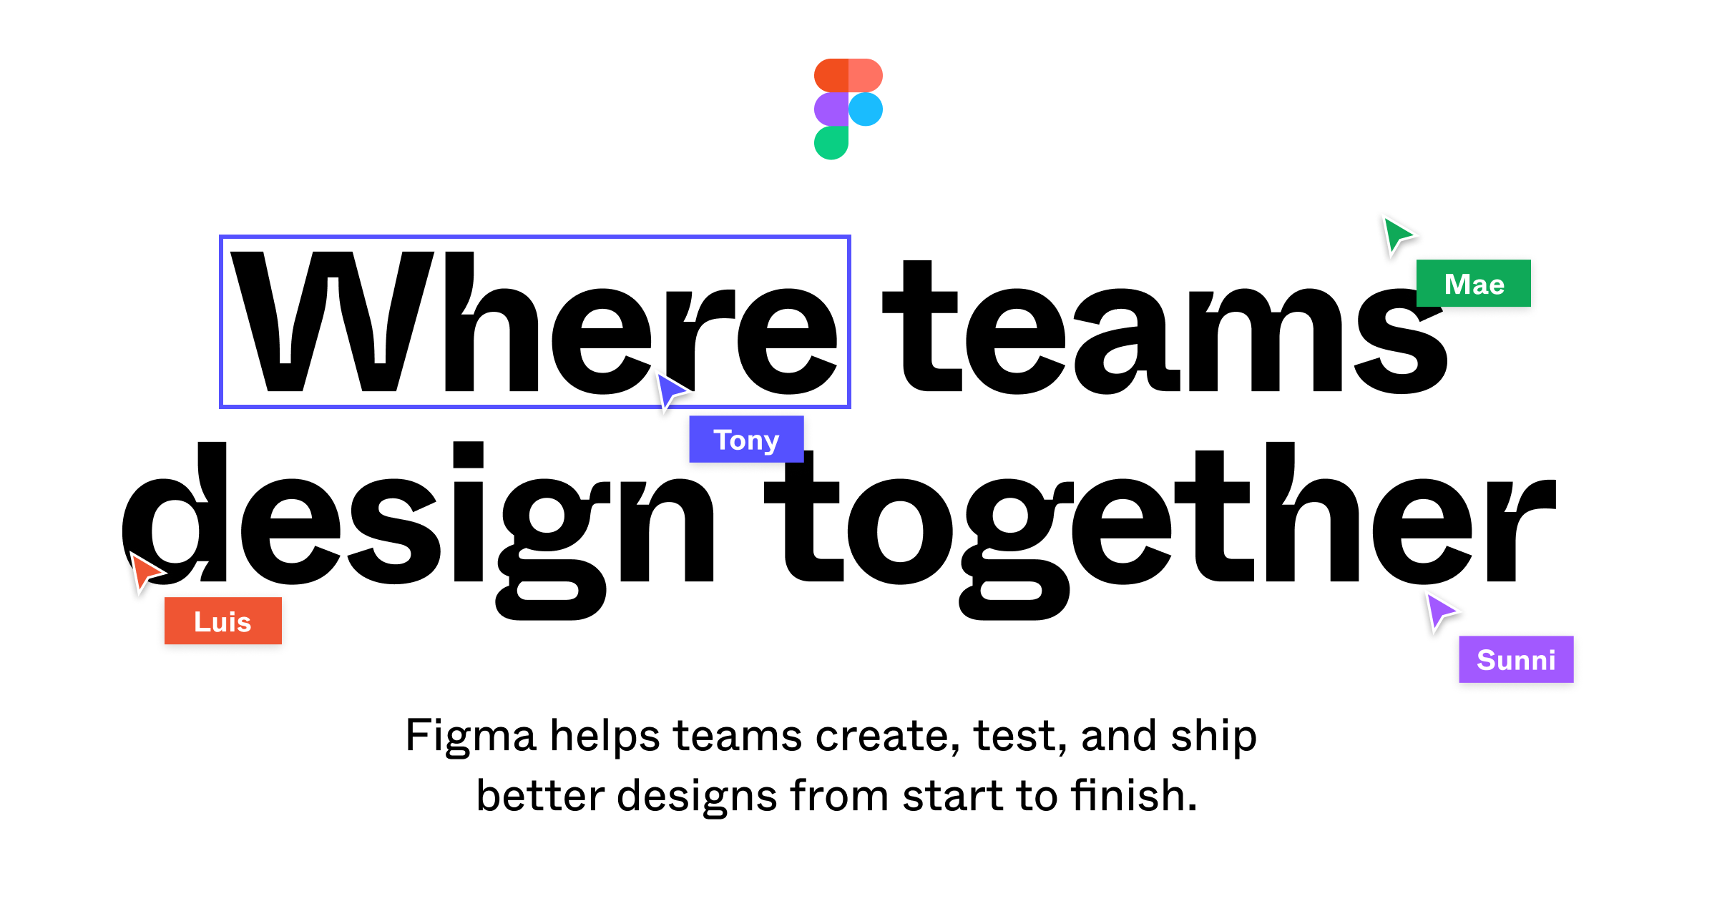
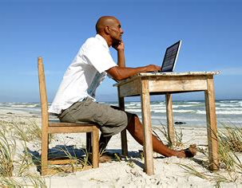


Notes:
https://www.figma.com/file/eOZGyDmGhmjGDWeoeUwW9H/Juego-Ahorcado?node-id=0%3A1

Slide 31
Generalmente el usuario no lee, escanea.
La meta de escanear es encontrar las cosas rápido. Escanear es tan importante que se deben diseñar las páginas específicamente para ser escaneadas.
En una interfaz gráfica, el usuario empieza a escanear por un punto focal (usualmente en la esquina superior izquierda), escaneando de izquierda a derecha y avanzando en un arco de arriba hacia abajo.
Mirando elementos de la interfaz que capten la atención, ignorando los elementos que repulsen la atención y terminando en la esquina inferior derecha.

Slide 32
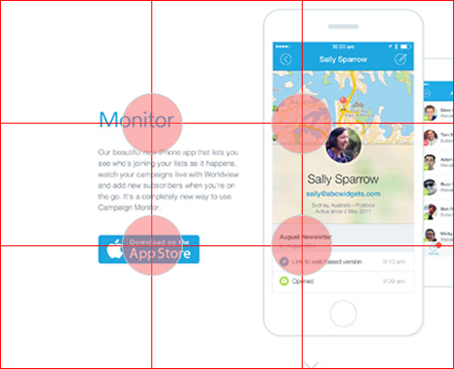
Regla de los tres tercios
Mira una de tus fotografías y mentalmente divídela en tres tercios imaginarios, tanto horizontales como verticales.
La imagen te quedará dividida en 9 partes iguales, y los cuatro puntos de intersección de esas líneas son los que van a fijar los puntos adecuados para situar el centro, o centros, de interés de nuestra foto.
De esa forma estaremos rompiendo con la común costumbre de situar a nuestro sujeto o elemento protagonista justo en el centro del encuadre.
https://www.dzoom.org.es/regla-de-los-tercios/

Slide 33
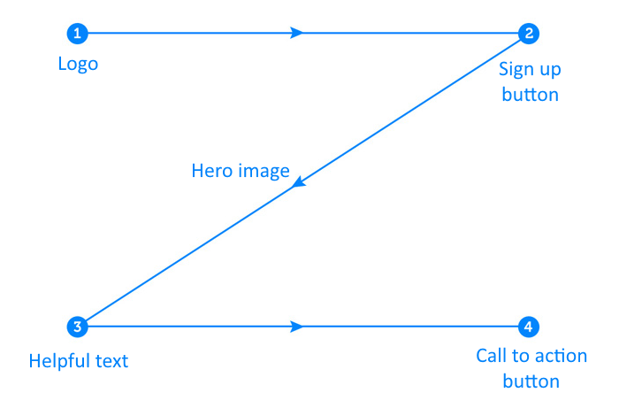
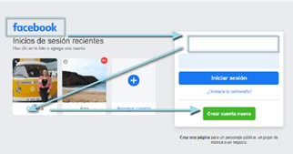
El patrón de diseño en forma de Z viene de la forma en que la mayoría de los usuarios escanean las pantallas de un producto digital:
Recorren la parte superior de izquierda a derecha
Escanean en diagonal la parte central (aquí se pueden parar a observar si algo les llama la atención)
Recorren la parte inferior de izquierda a derecha

Slide 34
El texto bien presentado, es hermoso
El texto debe ser atractivo, con una tipografía fácil de leer, con una jerarquía visual clara y con texto conciso. Siempre es una opción segura usar un apropiado sistema de fuentes según la plataforma, sistema operativo, pantalla o sustrato.
Use color, sombra, atributos de texto y mayúsculas iniciales para ayudar al usuario a entender el texto. Si quiere asegurarse que todos los usuarios puedan leer el texto fácil, use un color oscuro del texto sobre un fondo de color claro.

Slide 35
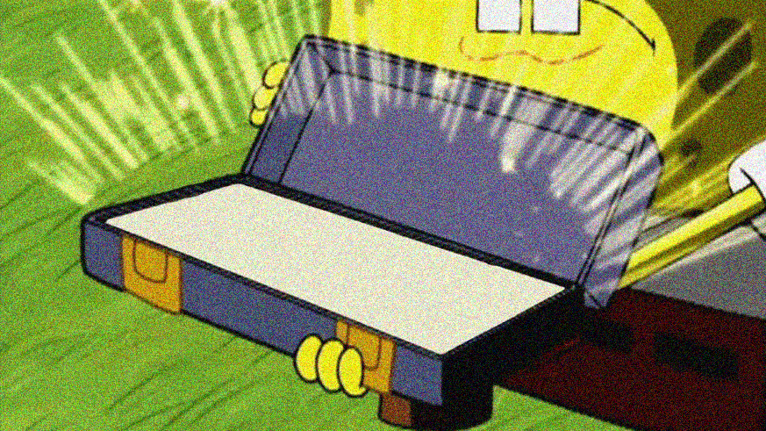
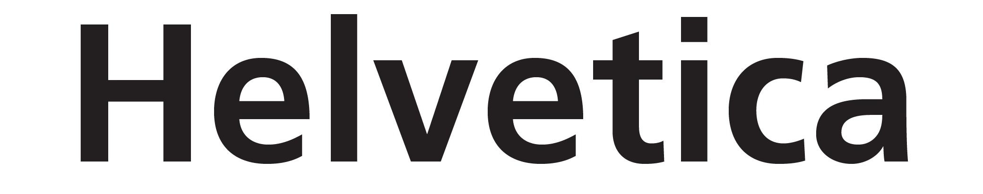
La vieja confiable

Slide 36
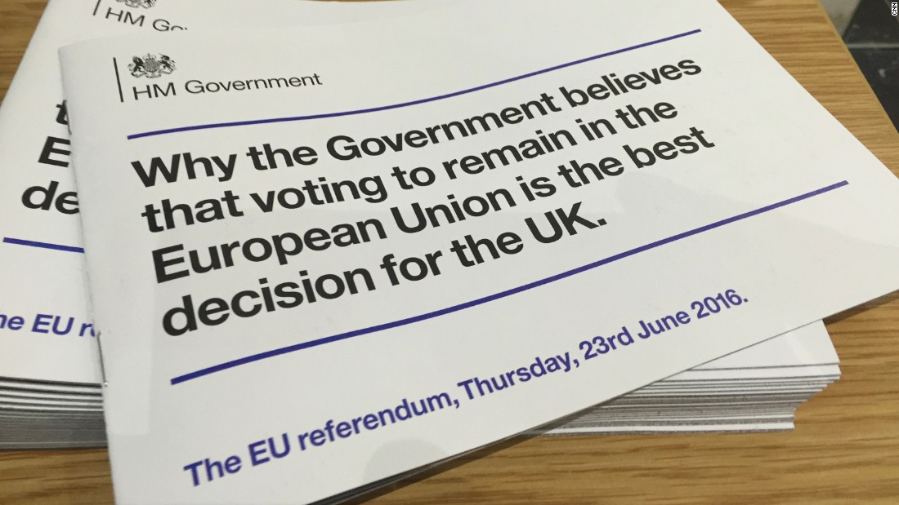
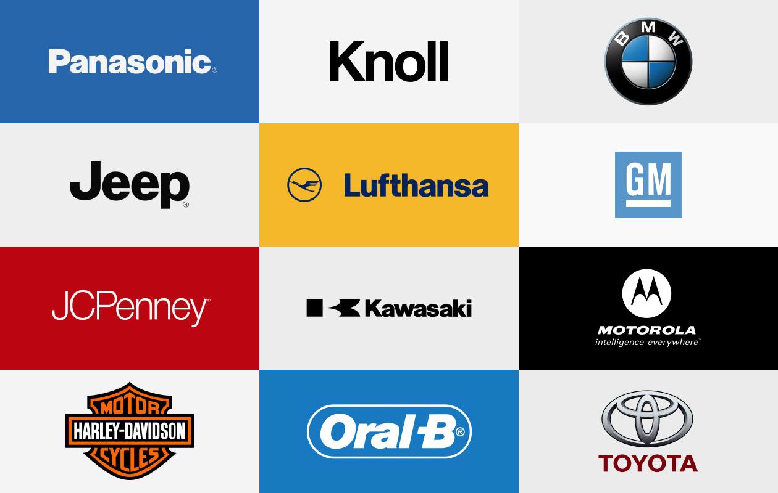
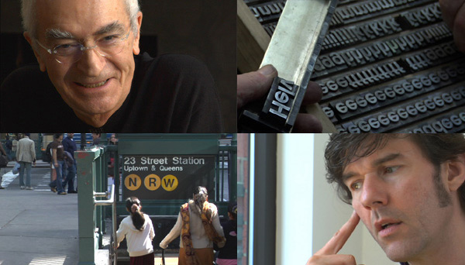
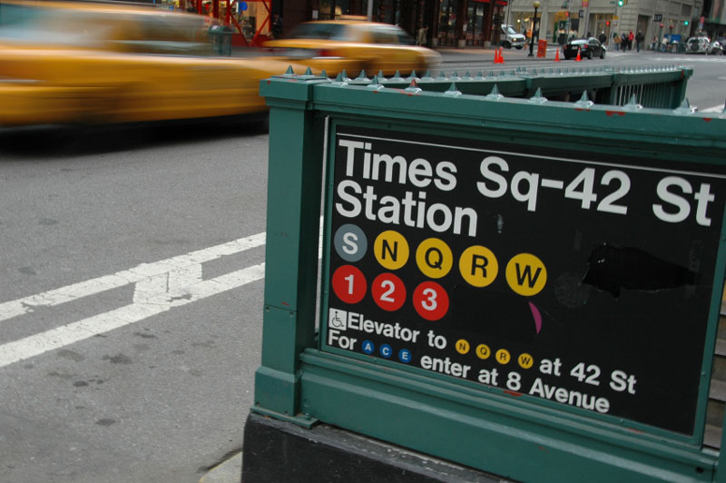
Helvética en el mundo
Documental sobre esta tipografía
https://www.youtube.com/watch?v=6K8Rq7zstf4

Slide 37
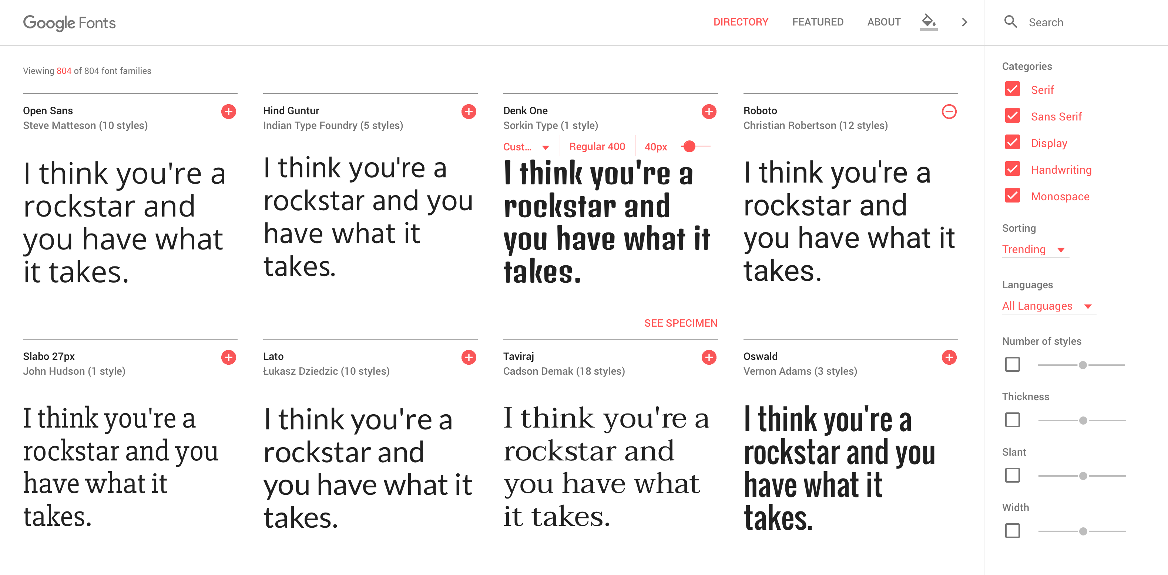
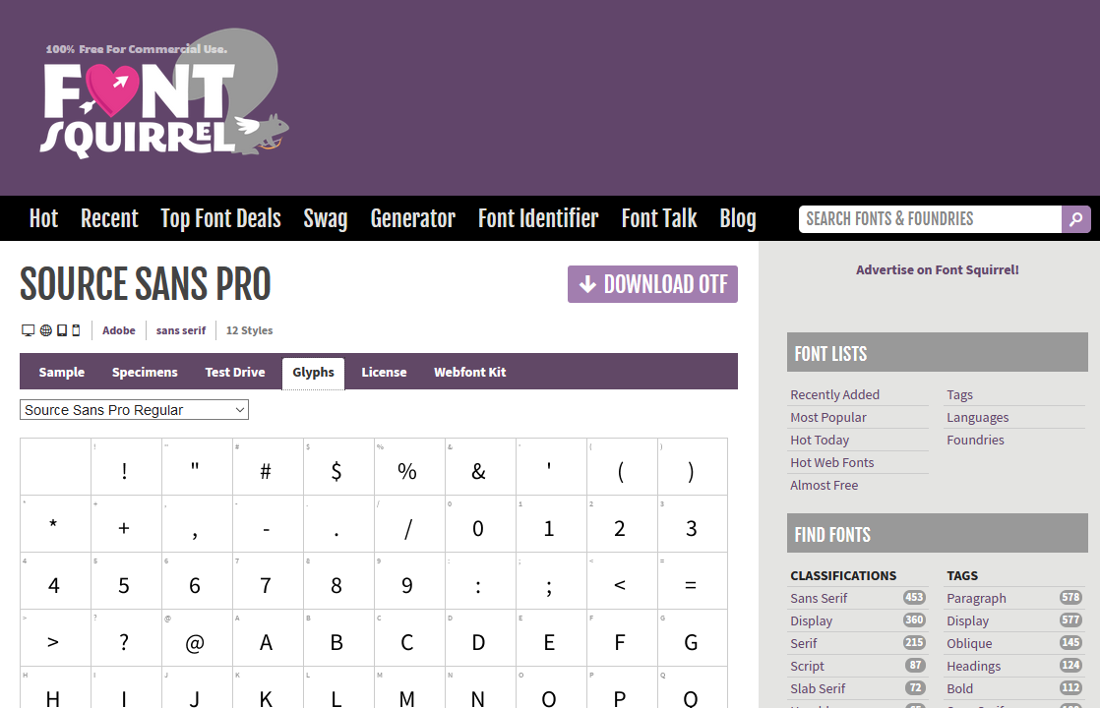
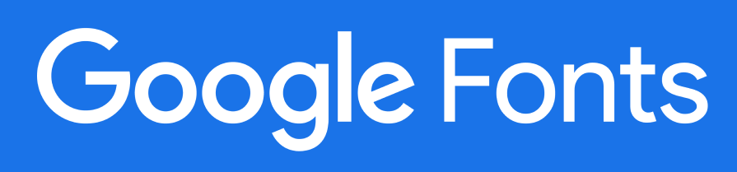
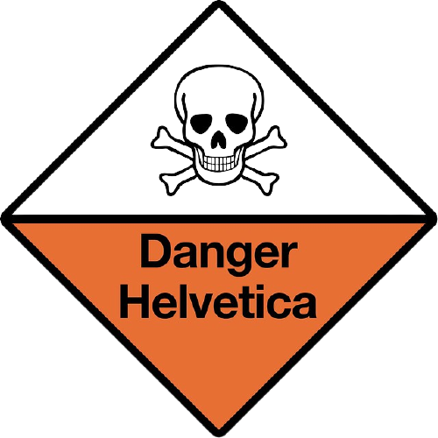
Helvética no es la única fuente
👌
😎
La familia helvética vale $ 852.58 US

Slide 38
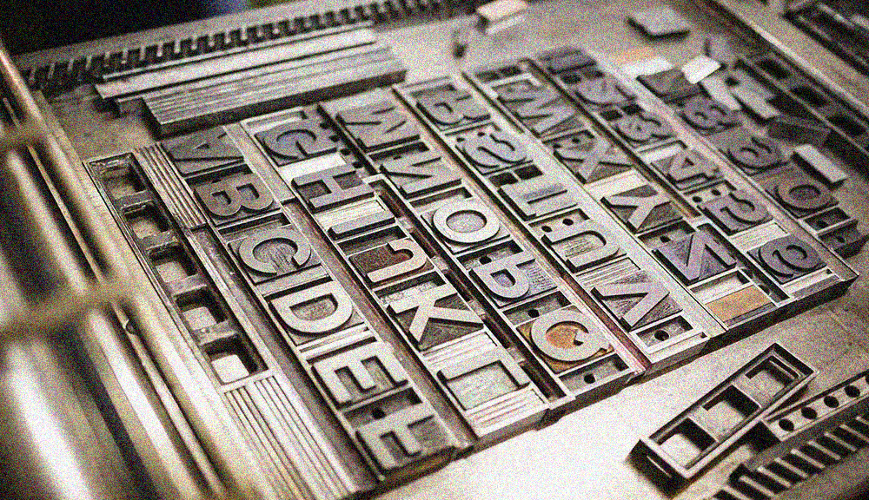
¿Qué tipografías conoce?*
*Evite usar Comic Sans en presentaciones y documentos

Slide 39
El color debe comunicar
La interpretación del color depende de la cultura, pero el significado del rojo, amarillo y el verde como indicadores de estado son globalmente consistente.
El color también es una percepción humana (cálido vs frio, neutro vs agresivo) que es independiente de la interpretación cultural.
Por accesibilidad, nunca use el color como el único método de comunicación.

Slide 40

El color debe ser pensado, soñado, imaginado. - Henri Matisse

Slide 41


El color activa conexiones y vínculos en el usuario
Notes:
La comida se diseña en rojo

Slide 42

Psicología del color
Notes:
La comida se diseña en rojo

Slide 43

¿Cómo selecciona el color para un documento o texto?
Notes:
La comida se diseña en rojo

Slide 44

No todo debe tener un propósito
El propósito es una propiedad visual de un elemento de la interfaz de usuario que indica como realizar una interacción, el uso consistente de propósitos es esencial para tener una interfaz gráfica intuitiva.
Pero estos pueden potencialmente agregar desorden visual, por tanto se debe garantizar que vale la pena usarlos.

Slide 45




Propósitos útiles (affordance)

Slide 46




Propósitos no tan útiles

Slide 47
Escoja o diseñe íconos basados en lo que comunican
Los íconos estándar comunican bien su significado, pero los íconos no estándar son principalmente para reconocimiento visual. Para un buen reconocimiento visual, asegúrese que sus íconos son visualmente distintos en términos de diseño, forma y color.
Los íconos estándar no requieren etiquetas, pero los otros íconos deben ser etiquetados para evitar que se experimentar para saber sobre que significan.

Slide 48


Escoja o diseñe íconos basados en lo que comunican
😀
🤔
Uso de metáforas
Poco interesante, aburrido

Slide 49
Animaciones efectivas y transiciones comunican lo que esta pasando visualmente
Use animaciones para dar retroalimentación, mostrar relaciones, llamar la atención sobre un cambio importante, o explicar una tarea visualmente.
Use animaciones para mantener orientado al usuario durante un cambio de estado, y para hacer que esos cambios se sientan suaves y naturales.
Para asegurarse una comunicación efectiva, defina un vocabulario de transiciones y animaciones que se puede aplicar consistentemente a través de su producto.

Slide 50



Animaciones efectivas …

Slide 51

Animaciones efectivas …
Use de manera prudente las animaciones, actualmente están de moda, recuerde que el propósito de la animación es comunicar.

Slide 52
Animaciones efectivas …
Ideales para contar una historia,
y generar empatía

Slide 53
Animaciones efectivas …
Mejora la experiencia de la visualización de datos, agiliza la toma de decisiones
https://d3js.org/

Slide 54



Algunas veces es necesario romper el flujo del usuario y demandar su total atención
Use la técnica menos obstructiva que haga el trabajo. Para evitar habituarse, asegúrese que demandar la atención del usuario es algo poco común.
🚫
🚫
✔️

Slide 55
Prototipando
Cada concepto es un ejercicio de diseño, una exploración hacia lo que es posible, lo que es factible y es mercadeable.
Permite identificar problemas tempranos, reducir el riesgo, ahorrar tiempo esfuerzo y dinero.
Si su negocio involucra creación de aplicaciones, desarrollo web, o sistemas que mezcla de software y hardware, no se puede dar el lujo de no prototipar.

Slide 56
Prototipar es generativo
A medida que trabaja a través del proceso de prototipado, generara cientos o miles de ideas. Algunas de ellas serán brillantes y otras no tanto. Incluso las ideas no tan brillantes pueden ser catalizadas en soluciones brillantes.
Como proceso generativo, prototipado generalmente conduce a la innovación y a ahorros significativos de tiempo, esfuerzo y costo. Convierte las ideas en algo más tangible, algo que se puede sentir, se puede experimentar, con lo que jugar y probar.
El prototipo permite experimentar el diseño.

Slide 57

“—… le damos mucha importancia a hacer que se sienta bien,
Nos importa mucho que la aplicación sea sencilla.
No solo pensamos en momentos congelados en el tiempo y en el diseño, sino también en cómo se mueven, se conectan y fluyen las cosas. “
—Ian Spalter

Slide 58





✨
🔝
💡
🆘
🙅

Slide 59
Entienda la audiencia y la intención
Determine que es lo que necesita prototipar
Asigne expectativas apropiadas
Determine el correcto nivel de fidelidad
Escoja la correcta herramienta para el trabajo

Slide 60
Planea un poco y prototipe el resto
¿Cuánta planeación se debe realizar antes de empezar a prototipar?
No hay un número mágico, se recomienda planear el 70 porciento del diseño a través de borradores en papel y luego pasar al prototipado.

Slide 61
Planea un poco y prototipe el resto
La meta es obtener retroalimentación de la audiencia, por tanto lo más rápido que pueda llegar a sus manos, más rápido se obtendrá la retroalimentación.
Prototipar, es una gran herramienta para el proceso de diseño, si se tiene el 70 porciento del concepto de diseño, este se puede usar para avanzar sobre el resto.

Slide 62
Asigne expectativas
Se usa la técnica de cebar al usuario, es decir contarle sobre la experiencia del producto que va a probar, mientras tanto el usuario se va haciendo una idea de lo que va a probar.
Cuando se asignan expectativas se obtiene dos cosas: fidelidad y funcionalidad.

Slide 63

¿Cuántas personas saben dibujar?

Slide 64

Realice borradores en papel
¿Quién sabía dibujar cuando era pequeño?

Slide 65

Realice borradores en papel
La imagen de este hombre de palitos no tiene la anatomía para un museo, sin embargo cualquier persona puede captar la idea de la acción que esta realizando.

Slide 66


Los borradores en papel son útiles porque permiten atrapar la idea rápidamente.
“-- Creo que la inspiración siempre se esfuerza al máximo por trabajar contigo, pero si no estás preparado o disponible, sin duda puede decidir abandonarte e ir en busca de otro socio.
De hecho, es algo que le ocurre a muchas personas.
Por eso una mañana abres el periódico y descubres que alguien ha escrito tu libro, o dirigido tu obra de teatro, o sacado tu disco, o montado tu negocio…”
-- Elizabeth Gilber – Libera tu magia

Slide 67
Es un prototipo, no la mona lisa
Un prototipo por su misma naturaleza de alguna forma esta incompleto, es un borrador de la versión final. El prototipo no es perfecto, no se supone que lo sea.
De hecho un prototipo a mano alzada siempre es mejor para obtener mejor retroalimentación.
Si no esta terminado, los participantes están más dispuestos a dar su retroalimentación.

Slide 68
Si no puede hacerlo, fínjalo
Si no lo puede programar o fingir hay muchas alternativas de lograrlo.
Se puede simular usando una serie de capturas de pantalla en JPG. Luego se pueden montar estas imágenes en un software como PowerPoint.
Hay variedad de aplicaciones que exportan a PDF y html, donde es posible crear vínculos y enlazar varias pantallas
Usando stopmotion se puede crear interacción de prender o apagar, mostrar u ocultar.

Slide 69


Un video también puede servir para mostrar una idea

Slide 70
Prototipe solo lo que necesita
Más a menudo de lo que cree, los prototipos que haga, serán piezas del sistema entero.
No es necesario construir todo el sistema y hacer que funcione para explorar el diseño o para obtener retroalimentación.
De hecho, tratar de construir todo el sistema hace perder los beneficios inherentes de la rápida interacción.
Notes:
El login y el registro son pasos que se pueden omitir.

Slide 71
Reduzca el riesgo, prototipe rápido y frecuentemente
Planear primero y desarrollar después, puede funcionar en ambientes que se mueven despacio o no cambian mucho.
En la industria del software, tomarse mucho tiempo planeando no es una opción, una compañía entera puede ser creada, comprada, vendida o quebrarse en menos de 9 meses.

Slide 72


Prototipo funcional – SN2 Space X
⚠️
Prototipo, no es sinónimo de
Barato o poco presupuesto

Slide 73

Un juez federal estadounidense ha dictaminado que Citibank no tiene derecho a la devolución de 500 millones de dólares abonados por error. Un error que tiene su origen en un mal diseño de la interfaz de usuario de un software.
http://bit.ly/cityui

Slide 74
Actividad – Primera parte
Crear una cuenta en Figma.
Teniendo en cuenta una partitura, wireframe o diagrama de flujo manual, realizar el montaje en Figma.
Realizar la navegación entre vistas en la opción prototype

Slide 75

¡Gracias!
Andrés Bedoya Tobón
www.xacarana.com
andres.bedoya@upb.edu.co

